Slide 1
Formazione Base Prodotto
Inquadramento fiscale generale

Slide 2
Indice
La Partita IVA
Cos’è e a cosa serve la Partita IVA
Quali sono i clienti che seguiamo
In generale quali sono le tipologie di P.IVA
La Società: le differenze con le PIVA delle persone fisiche
Le diverse tipologie di Società
Come gestiamo i nuovi clienti in Fiscozen: i diversi step
I diversi step per il nuovo cliente che richiede l’apertura della P.IVA
P.IVA: quali sono gli obblighi che devo rispettare
L’inquadramento: il Codice Ateco
Come individua il corretto inquadramento il Sales
Il codice Ateco rappresenta l’attività svolta in P.IVA
KO tecnici di Fiscozen
Esempio di inquadramento: Attività di servizi
Dobbiamo verificare qual è il Modello di business
E verificare come incassa i corrispettivi
Formazione

Slide 3
Indice
Libero professionista e Ditta individuale
Quali sono le differenze tra Liberi professionisti e Ditte individuali
La registrazione dei ricavi: la fattura e il registro dei corrispettivi
Chi sono i liberi professionisti
I requisiti delle professioni non protette
Le fasi per avviare l’attività del libero professionista in FZ
La Ditta Individuale: la forma più semplice d’impresa
Le fasi per avviare una Ditta individuale in FZ
Come nasce la P.IVA: la dichiarazione di inizio attività (Modello AA9/12)
Per l’apertura della Ditta individuale serve l’invio della Comunica
La Visura indica che la Ditta individuale è attiva
La Segnalazione certificata di inizio attività (SCIA)
Assicurazione Anti infortuni: INAIL
Il regime fiscale: focus sul regime forfetario
Tutte le PIVA devono pagare tasse e contributi
Come individuare il regime fiscale
Chi può accedere al regime forfetario?
I residenti all’estero possono accedere al regime forfetario?
I requisiti per mantenere il regime forfetario
Formazione

Slide 4
Indice
Il regime fiscale: focus sul regime forfetario
Il nuovo requisito di mantenimento del regime forfettario
Requisiti di accesso - Domande frequenti
Approfondimento sulle cause di esclusione (1,2)
Approfondimento sulle cause di esclusione (3,4)
Approfondimento sulle cause di esclusione (5)
Approfondimento sulle cause di esclusione (6)
Approfondimento sulle cause di esclusione (7)
La principale attrattiva: l’imposta sostitutiva
Il calcolo delle imposte per il regime forfetario
Quando si applica l’aliquota startup (5%)
Il coefficiente di redditività è legato al codice Ateco
Il calcolo del saldo delle imposte con il regime forfettario
Gli acconti
Le semplificazioni del forfettario
Come si redige la fattura in regime forfetario
La ritenuta d’acconto
Formazione

Slide 5
Indice
Il cassetto fiscale
Cos’è il cassetto fiscale e a cosa ci serve
Dove trovo tutte le specifiche sulla P.IVA
Link utili per approfondimenti
Tutte le pagine utili e Libri per approfondimenti su questo Modulo
Link registrazione formazione
Formazione

Slide 6
La Partita IVA

Slide 7
Cos’è e a cosa serve la Partita IVA
La partita IVA (P.IVA) è una serie di 11 numeri che identifica in modo univoco una società o un lavoratore autonomo
La P.IVA:
deve essere aperta per svolgere in forma organizzata un'attività di lavoro autonomo
è necessaria per registrare l’attività professionale presso l’Agenzia delle Entrate
la serie di 11 numeri resta invariata per tutta la “vita” della P.IVA.
N.B. Se un soggetto chiude una P.IVA e la riapre viene assegnata una nuova P.IVA con una serie di numeri diversi
La P.IVA è paragonabile al codice fiscale: è possibile averne solo una per volta
Formazione

Slide 8
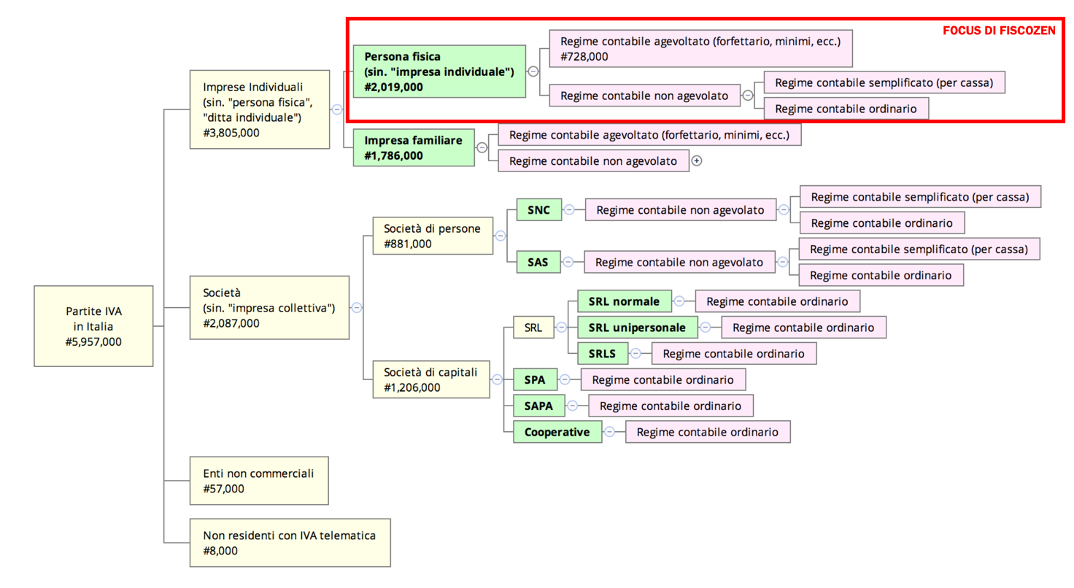
Quali sono i clienti che seguiamo
Come ci collochiamo sul mercato
Approfondimento individuale

Slide 9
In generale quali sono le tipologie di P.IVA
IT 12345678900
Persone Fisiche
Società
Le caratteristiche:
Partita IVA personale
Ne puoi avere solo 1 attiva
Le caratteristiche:
Soggetto giuridico indipendente
Puoi essere socio di più società
OUT in Fiscozen: non gestiamo Società
Approfondimento individuale

Slide 10
La Società: le differenze con le PIVA delle persone fisiche
Le caratteristiche:
Definizione: società è il contratto con il quale due o più persone (soci) conferiscono beni o servizi per l’esercizio in comune di un’attività economica allo scopo di dividerne gli utili.
Elementi costitutivi: fondo comune (capitale), formato dai conferimenti di beni o servizi effettuati dai soci, l’esercizio in comune di un’attività economica, la ripartizione dei guadagni e delle perdite, il vincolo di collaborazione per lo svolgimento di tali attività;
Responsabilità: sono persone giuridiche a sé, a prescindere dai soci che le partecipano, ovvero la società e i soci sono entità differenti.
Approfondimento individuale

Slide 11
Le diverse tipologie di Società
In Italia esistono diverse tipologie di società:
Società di persone:
Società semplice (S.s.);
Società in nome collettivo (S.n.c.);
Società in accomandita semplice (S.a.s.).
Società di capitali:
Società per azioni (S.p.A.) S.p.A. nell'ordinamento italiano.
Società a responsabilità limitata (S.r.l., S.r.l.s, S.r.l. a capitale ridotto).
Società cooperativa.
Società consortile.
Società ad azionariato diffuso.
Approfondimento individuale

Slide 12
Come gestiamo i nuovi clienti in Fiscozen: i diversi step
Il potenziale cliente può essere:
una nuova apertura
una migrazione
deve aprire la P.IVA
ha già una P.IVA
I° contatto: Sales
Individua:
inquadramento: libero professionista (es. Medico) o Ditta individuale (es. Muratore)
il codice Ateco (es. 82.99.99/73.11.01)
il regime fiscale (forfetario, semplificato)
la Cassa previdenziale (es. GS INPS, INPS COM/ART)
Verifica:
inquadramento: libero professionista (es. Medico) o Ditta individuale (es. Muratore)
il codice Ateco (es. 82.99.99/73.11.01)
il regime fiscale (forfetario, semplificato)
la Cassa previdenziale (es. GS INPS, INPS COM/ART)
Formazione

Slide 13
I diversi step per il cliente che richiede l’apertura della P.IVA
La nuova apertura:
Libero Professionista
Ditta individuale
II° contatto: Tax Advisor
II° contatto: Tax Advisor
Apre la P.IVA
Apre la P.IVA
In 24 ore il cliente può emettere fattura
III° contatto: Business Services
Pratiche in Camera di Commercio, INPS e INAIL se INPS Artigiano
Attesa per emissione fattura 2 settimane, circa
Formazione

Slide 14
P.IVA: quali sono gli obblighi che devo rispettare
L’apertura della Partita IVA comporta l’attivazione di una serie di obblighi tra cui:
Iscrizione alla cassa previdenziale, diversa a seconda della tipologia di attività svolta. Al variare della cassa cambia anche il calcolo dei contributi previdenziali da versare ai fini della pensione
Emissione di fattura o di registrazione dei corrispettivi in corrispondenza della vendita o della prestazione di servizi
Invio della dichiarazione dei redditi annuale che serve a comunicare l’importo dei redditi percepiti al fine del calcolo delle tasse da pagare
La Cassa di Previdenza è l’ente preposto alla riscossione e gestione dei contributi versati. In altre parole, l’ente che paghiamo per la nostra pensione futura
Formazione

Slide 15
L’inquadramento: il Codice Ateco

Slide 16
Come individua il corretto inquadramento il Sales
Per individuare il corretto inquadramento fiscale occorre porre delle domande sia sull’attività sia su come questa verrà svolta. Ci serve capire:
se è un’attività di servizi
qual è il modello di business
come incassa il cliente i corrispettivi per la prestazione
Bisogna guadare complessivamente i tre requisiti per individuare il corretto inquadramento fiscale:
codice Ateco
libero professionista o Ditta individuale
Una stessa professione può essere tanto libero professionale tanto Commerciale o Artigianale: la differenza sta nel come il cliente svolge l’attività e come incassa i corrispettivi
Formazione

Slide 17
Il codice Ateco rappresenta l’attività svolta in P.IVA
Il codice ATECO:
rappresenta la classificazione delle tipologie di attività economiche adottata dall’Istituto Nazionale di Statistica italiano (ISTAT). E’ suddivisa in Sezioni, rappresentate da lettere (es. lettera A: agricoltura, silvicoltura e pesca) e all’interno delle diverse sezioni sono presenti i diversi codici Ateco. Qui la lista degli Ateco
è composto da 6 cifre e ha la funzione di identificare l’attività economica svolta. Es. Architetto 71.11.00, Avvocato 69.10.10, Psicologa 86.90.30, Artista 90.03.09, etc
Viene sottoposta a costanti aggiornamenti che incidono sugli Ateco usati dai nostri clienti
Formazione

Slide 18
KO tecnici di Fiscozen
1. Doppia Cassa previdenziale, perché:
proiezioni non corrette in Dashboard
la dichiarazione non è automatica ma manuale
onere eccessivo per il cliente (Paga due Casse)
problema di natura previdenziale
2. Più di due codici ateco
Per Doppia Cassa si intendono due casse alle quali si può iscrivere un lavoratore autonomo che ha una P.IVA. Non è MAI ricompreso nel concetto di doppia Cassa l’INPS dipendente e non sono doppie Casse l’Ex Enpals e l’Enasarco
Formazione

Slide 19
Esempio di inquadramento: Attività di servizi
Attività di servizi | Inquadramento
Se svolgo un servizio | LIBERA PROFESSIONE
Se vendo beni | Attività commerciale/artigianale > DITTA INDIVIDUALE
Formazione

Slide 20
Dobbiamo verificare qual è il Modello di business
Modalità di business | Inquadramento
Vendo prodotti personalizzati per ogni singolo cliente | LIBERA PROFESSIONE
Vendo prodotti in serie (Es. e-commerce, video preregistrati etc) | Attività commerciale/artigianale > DITTA INDIVIDUALE
Formazione

Slide 21
E verificare come incassa i corrispettivi
Modalità di pagamento | Inquadramento
su base provvigionale: in percentuale rispetto al raggiungimento di particolari obiettivi | Attività commerciale/artigianale > DITTA INDIVIDUALE
gestendo un budget | Attività commerciale/artigianale > DITTA INDIVIDUALE
su commissione o a prestazione: pagamento di un fisso per il lavoro svolto | LIBERA PROFESSIONE
Formazione

Slide 22
Libero professionista e Ditta individuale

Slide 23
Quali sono le differenze tra Liberi professionisti e Ditte individuali
Liberi professionisti
Ditte individuali
Cassa previdenziale:
Casse Ordinistiche: ENPAP, ENPAPI, ENPAM, Cassa Forense, INARCASSA
Cassa pubblica: GS INPS
N.B. tutte le variazioni sono gratuite
Cassa previdenziale:
INPS Commercio
INPS Artigiani
N.B. tutte le variazioni hanno un costo perché devono essere avvisati tutti i vari Enti (Camera di commercio, INPS, INAIL)
Formazione

Slide 24
La registrazione dei ricavi: la fattura e il registro dei corrispettivi
Liberi professionisti
Ditte individuali
emettono esclusivamente fattura non possono mai compilare il registro dei corrispettivi
possono scegliere se emettere fattura o compilare il registro dei corrispettivi
N.B. I corrispettivi giornalieri, per lo svolgimento di alcune attività, devono essere inviati telematicamente all’Agenzia entrate
Formazione

Slide 25
Chi sono i liberi professionisti
Il libero professionista è un lavoratore che svolge un’attività economica, a favore di terzi, volta alla prestazione di servizi mediante il suo lavoro intellettuale e con i propri mezzi
Le professioni intellettuali le distinguiamo in
Professioni protette/ordinistiche
Professioni NON protette
Formazione

Slide 26
I requisiti delle professioni non protette
Sono la fetta più ampia del mercato:
NON occorre effettuare esame di stato obbligatorio;
NON è prevista una formazione professionale continua;
NON è presente un codice deontologico professionale;
La cassa previdenziale alla quale dovranno essere iscritti è la Gestione Separata INPS.
NON è obbligatoria la PEC
NON è obbligatoria la Firma Digitale
Approfondimento
Approfondimento individuale

Slide 27
Le fasi per avviare l’attività del libero professionista in FZ
Chi se ne occupa
Identificazione del codice Ateco
Fiscozen: Team Sales
1
Apertura della P.IVA
Fiscozen: Tax di Advisor
2
Iscrizione a Cassa previdenziale
3
Professioni protette/ordinistiche
Professioni NON protette
Cassa ad hoc
Gestione Separata INPS
Formazione

Slide 28
La Ditta Individuale: la forma più semplice d’impresa
La ditta individuale è un’impresa che fa riferimento ad un unico titolare, l’imprenditore che è in possesso di una P.IVA personale e svolge un’attività commerciale o artigianale, a favore di terzi
Permette all’imprenditore di gestire la sua attività in piena autonomia, con costi di gestione contenuti
non è previsto un capitale minimo obbligatorio iniziale (a differenza delle società)
non è richiesta alcuna formalità per la costituzione dell’impresa (non è necessario ricorrere al notaio per la stipula di un atto costitutivo) né è tenuto alla predisposizione e al deposito del bilancio annuale
si potrà accedere a forme di tenuta della contabilità più semplici, quali ad esempio la contabilità semplificata o il regime forfettario.
Approfondimento
Formazione

Slide 29
Le fasi per avviare una Ditta individuale in FZ
Le fasi:
Chi se ne occupa
Identificazione del codice Ateco
Fiscozen: Team Sales
1
Apertura p.iva in agenzia delle entrate
Fiscozen: Tax di Advisor
2
3
Apertura ditta in CCIAA e iscrizione alla Cassa Previdenziale
Fiscozen: Team Business Services
INPS Artigiani
INPS Commercio
Iscrizione all’INAIL
Formazione

Slide 30
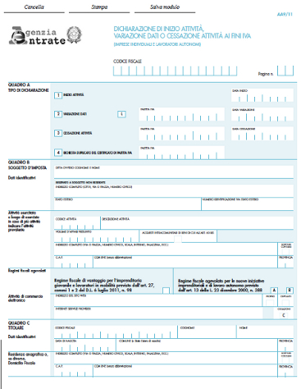
Come nasce la P.IVA: la dichiarazione di inizio attività (Modello AA9/12)
Il modello AA9/12 è utilizzato per:
Aprire la P.IVA: la comunicazione per l’apertura della partita IVA deve essere effettuata entro 30 giorni dall’inizio dell’attività, tramite questo modello;
Variare i dati della P.IVA, come:
cambio dei codici Ateco;
variazione dell’indirizzo della sede della P.IVA;
Cessazione della P.IVA.
Questi adempimenti vengono svolti dal commercialista di riferimento.
Il Tax Advisor invia telematicamente il modello
Formazione

Slide 31
Per l’apertura della Ditta individuale serve l’invio della Comunica
La ComUnica è una comunicazione telematica che attraverso un unico invio informa dell’apertura di una nuova posizione fiscale:
Camera di Commercio: per iscrizione al registro imprese e attivazione della ditta individuale
INPS gestione Commercianti o Artigiani: per iscrizione alla previdenza obbligatoria
Inail solo se la Cassa previdenziale è l’INPS Artigiani
Della Comunica e per la raccolta di tutte le informazioni da inserire se ne occupa il team Business Services
Approfondimento
Formazione

Slide 32
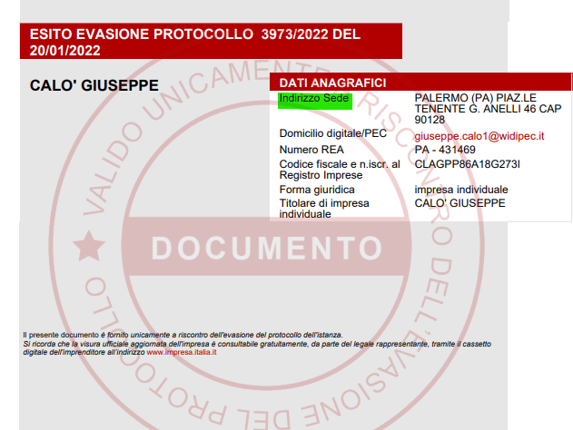
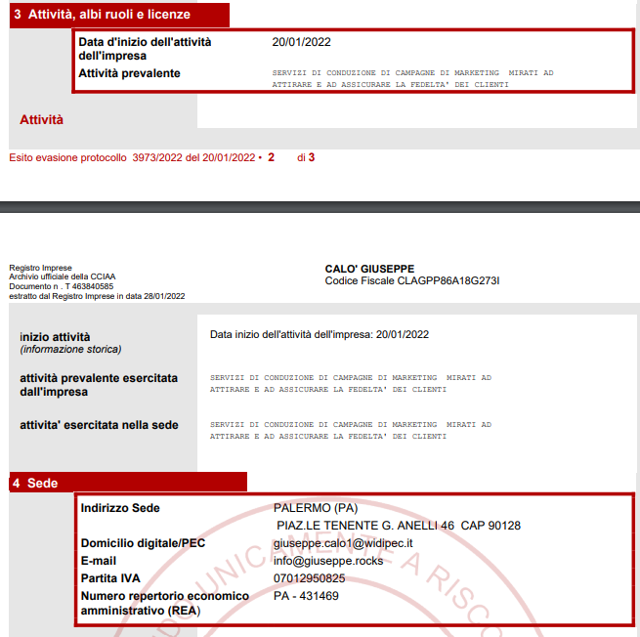
La Visura indica che la Ditta individuale è attiva
La ditta individuale può iniziare a fatturare quando la Camera di commercio rilascia Visura. La Visura è il documento nel quale sono presenti tutte le caratteristiche della Ditta ed è l’unico modo per capire se la ditta è attiva.
Approfondimento
Formazione

Slide 33
La Segnalazione certificata di inizio attività (SCIA)
In particolari casi, insieme a ComUnica, occorre presentare anche la pratica chiamata SCIA che determina l’inizio attività presso il Comune di residenza.
La SCIA è dovuta in casi in cui l’attività da svolgere richieda requisiti professionali ed o tecnici (es. elettricista, agente di commercio) oppure quando si detenga una unità locale dove si svolge l’attività o un esercizio commerciale aperto al pubblico (es. parrucchiere, centro estetico).
La SCIA nella maggior parte dei casi viene presentata telematicamente attraverso gli sportelli SUAP dei vari Comuni. Per i Comuni meno tecnologici, si inoltra tramite PEC corredata dei vari allegati richiesti.
In Fiscozen tutte le modifiche apportate alla Ditta individuale (cambio della sede della P.IVA, modifica degli Ateco, cambio di Cassa etc) hanno un costo (€ 150+IVA) in quanto serve l’invio del Comunica, a differenza dei liberi professionisti il cui costo è zero.
Approfondimento
Approfondimento

Slide 34
Assicurazione Anti infortuni: INAIL
L’Inail è l’istituto Nazionale Assicurazione Infortuni sul Lavoro:
L’ Inail è l’ente che regolamenta l’assicurazione ANTI-INFORTUNIO. Solo le imprese iscritte all’INPS Artigiani sono obbligate all’iscrizione, che avviene sempre mediante l’invio della ComUnica.
La percentuale di assicurazione ANTI-INFORTUNIO sono stabilite secondo discrezione dell’ente stesso.
INAIL invia una pec al contribuente dopo l’iscrizione con il relativo ratino che include l’indicazione della quota da versare per assicurare il primo anno di attività.
Ogni anno a Febbraio è obbligatorio pagare il premio INAIL che viene comunicato dall’ente tramite pec
Approfondimento
Approfondimento

Slide 35
Il regime fiscale: focus sul regime forfetario

Slide 36
Tutte le PIVA devono pagare tasse e contributi
Per ogni P.IVA occorre identificare:
il Regime fiscale che determina quali e quante imposte pagare
la Cassa previdenziale che definisce a chi versare i contributi per la propria pensione
Regime fiscale: Imposte
Cassa previdenziale: Contributi
Formazione

Slide 37
Come individuare il regime fiscale
Dopo aver individuato l’inquadramento, codice Ateco e se è un’attività libero professionale o una Ditta individuale, occorre individuare il regime fiscale applicabile.
I regimi fiscali applicabili alle P.IVA, persone fisiche:
Regime forfetario: è il regime più agevolato in assoluto ed è applicabile solo se hai determinati requisiti
Regime semplificato: è applicabile solo entro determinati limiti di fatturato, non ci sono altri requisiti richiesti
Regime ordinario: applicabile sempre
Gestiamo anche il regime dei minimi ma è un regime residuale perché dal 2016 non è più applicabile
Formazione

Slide 38
Chi può accedere al regime forfetario?
Possono aderire solo le persone fisiche che hanno i seguenti requisiti:
Residenza in Italia
Incassato annuo massimo di 85.000. Per le nuove attività, il limite di 85.000 € va rimodulato in proporzione al periodo di operatività: se apro a giugno il limite si dimezza ad € 42.500
Nessuna partecipazione in società di persone associazioni professionali e imprese familiari
Nessuna quota di partecipazione di controllo in S.r.l. con codice ATECO simile a quello della Partita IVA (e fatturazione verso la stessa S.r.l.)
Eventuale reddito da lavoro dipendente e assimilato (anche prodotto all’estero) sotto i 30.000€ annui lordi (compenso lordo, non netto in busta paga)
E’ differente l’incassato dal fatturato perché posso emettere 20 fatture per € 90.000 ma averne incassate solo 10 per un totale di € 40.000. Quindi avrò un fatturato di € 90.000 ma non avendo incassato tutto considero solo i € 40.000 incassati ai fini del limite dei € 85.000
Formazione

Slide 39
I residenti all’estero possono accedere al regime forfetario?
Possono usufruire del regime forfettario anche quei soggetti che risiedono in un Paese dell’UE o in uno Stato che abbia sottoscritto l’Accordo sullo Spazio Economico Europeo ma è obbligatorio che il 75% del reddito sia prodotto nei confronti di clienti italiani
Ne consegue che sono esclusi dal regime forfettario:
soltanto quei soggetti che risiedono in Paesi che non consentono uno scambio continuo di informazioni e/o;
producono più del 25% del proprio reddito fuori dall’Italia.
Per questi ultimi, l’unica opzione fiscalmente valida rimane il regime ordinario o ordinario semplificato.
Approfondimento

Slide 40
I requisiti per mantenere il regime forfetario
Per continuare ad usufruire del regime forfettario:
Devi continuare a mantenere tutti i requisiti richiesti per l’accesso
NON devi esercitare prevalentemente l’attività nei confronti di datori di lavoro con i quali sono in corso o erano intercorsi rapporti di lavoro nei due anni precedenti. In altre parole, NON devi emettere più del 50% del tuo incassato il tuo datore di lavoro (se hai lavoro dipendente) o verso quello che è stato il tuo datore nei 2 anni precedenti
NON devi avvalerti di regimi speciali IVA o di regimi forfettari di determinazione del reddito (esempio editoria)
NON devi occuparti, in via esclusiva o prevalente, di cessioni di fabbricati o porzioni di fabbricati, di terreni edificabili
NON devi corrispondere più di € 20.000 lordi annuali per i tuoi collaboratori
Formazione

Slide 41
Il nuovo requisito di mantenimento del regime forfettario
Con la Legge 197/2022 (Bilancio 2023) è stata inserita un’altra causa di decadenza dal regime forfettario:
Il superamento in corso d’anno della soglia di 100.000 euro di ricavi comporta l’automatica fuoriuscita dal regime forfettario e l’applicazione dall’inizio dell’anno del regime semplificato;
Ai fini iva, dovrà essere applicata l’imposta sul valore aggiunto a partire dall’operazione di superamento della soglia dei 100.000 euro, ossia:
dalla fattura per effetto della quale sta avvenendo il superamento di tale soglia. Pertanto, questa fattura e le successive devono necessariamente essere emesse con IVA, e quindi non più impostando l’elemento con il valore RF19 relativo al regime forfettario, bensì nella maggior parte dei casi con il valore RF01 relativo al regime ordinario.

Slide 42

Requisiti di accesso - Domande frequenti
Ho la partita IVA, non ricado in cause di esclusione, e nell’anno solare precedente:
Ricavi < 85.000 ma spese per coll., ecc > 20.000 → non posso accedere
Ricavi > 85.000 ma spese per coll., ecc < 20.000 → non posso accedere
Ricavi < 85.000 e spese per coll., ecc < 20.000 → posso accedere
Ho la P.IVA ed i requisiti per accedere al regime forfetario, devo comunicare qualcosa?
NO → Essendo un regime naturale si accede senza dover fare nessuna comunicazione
Ho la P.IVA e i requisiti per accedere al regime forfetario, da quando decorrono tali effetti?
Decorrono dal 1 gennaio dell’anno successivo a quello di verifica dei requisiti
Approfondimento individuale

Slide 43


Approfondimento sulle cause di esclusione (1,2)
Utilizzo di regimi speciali IVA e di determinazione forfetaria del reddito
Periodo di valutazione: anno di applicazione del regime → La condizione non deve sussistere all’atto dell’utilizzo del regime: se si verifica in corso d’anno, determina la fuoriuscita dall’anno successivo
Nessuna preclusione in caso di esercizio di attività agricola in regime speciale IVA se questa è produttiva di reddito agrario
Nessuna preclusione se è stata esercitata l’opzione per l’applicazione del regime ordinario ai fini IVA
Assenza di residenza in Italia e quindi residenza fiscale all’Estero
Periodo di valutazione: anno di applicazione del regime → La condizione non deve sussistere all’atto dell’utilizzo del regime: se si verifica in corso d’anno, determina la fuoriuscita dall’anno successivo
Nessuna preclusione si verifica per i residenti in altro Stato UE/SEE che producono in Italia almeno il 75% del reddito complessivo
1
2
Approfondimento individuale

Slide 44
Approfondimento sulle cause di esclusione (3,4)
Effettuazione, in via esclusiva o prevalente, di operazioni di cessione di fabbricati o porzioni di fabbricato, di terreni edificabili o di mezzi di trasporto nuovi
Periodo di valutazione: anno di applicazione del regime → La condizione non deve sussistere all’atto dell’utilizzo del regime: se si verifica in corso d’anno, determina la fuoriuscita dall’anno successivo
Contemporanea partecipazione a società di persone, associazioni professionali, imprese familiari
Periodo di valutazione: anno di applicazione del regime → La condizione non deve sussistere all’atto dell’utilizzo del regime: se si verifica in corso d’anno, determina la fuoriuscita dall’anno successivo
3
4
Approfondimento individuale

Slide 45
Approfondimento sulle cause di esclusione (5)
Controllo diretto/indiretto in Srl o associazioni in partecipazione che esercitano attività economiche direttamente o indirettamente riconducibili a quelle svolte individualmente
Periodo di valutazione: anno di applicazione del regime → La condizione non deve sussistere all’atto dell’utilizzo del regime: se si verifica in corso d’anno, determina la fuoriuscita dall’anno successivo
5
Questa causa di esclusione sussiste se si verificano entrambe le condizioni:
L’elemento di controllo è valutato, in base all’articolo 2359 c.c., devi avere la maggioranza
Per la riconducibilità tra Attività occorre che:
L’attività della Srl e del forfettario siano incluse nella stessa sezione Ateco
Il forfettario effettui cessioni di beni o prestazioni di servizi alla Srl controllata
Approfondimento individuale

Slide 46
Approfondimento sulle cause di esclusione (6)
Attività esercitata prevalentemente (più del 50% dei ricavi) nei confronti di datori di lavoro con i quali sono in corso rapporti di lavoro dipendente o erano intercorsi nei due precedenti periodi d’imposta
Periodo di valutazione: anno di applicazione del regime → La condizione non deve sussistere all’atto dell’utilizzo del regime: se si verifica in corso d’anno, determina la fuoriuscita dall’anno successivo
Nessuna preclusione:
Per i soggetti che iniziano una nuova attività dopo aver svolto il periodo di pratica obbligatoria ai fini dell’esercizio di arti o professioni
Esempio: pratica per dottore commercialista in cui era stato applicato un contratto di tirocinio per la remunerazione; dopo la pratica, il contribuente decide di continuare a collaborare e fatturare verso il proprio ex datore → non sussiste questa causa di esclusione
Se il rapporto di lavoro è cessato a seguito di pensionamento obbligatorio (circ. Ade 9 punto 2.3.2)
Caso pratico: cessazione rapporto di lavoro 2020, posso accedere al regime forfettario nel 2021?
Sì, ma se alla fine del 2021 risulta che hai fatturato prevalentemente nei confronti del suo datore di lavoro, dovrai fuoriuscire dal regime nel 2022
6
Approfondimento individuale

Slide 47
Approfondimento sulle cause di esclusione (7)
Coloro che nell’anno precedente hanno percepito redditi di lavoro dipendente e/o assimilati (di cui art. 49 e 50 del tuir) di importo superiore a 30.000€
Periodo di valutazione: anno precedente
Nota: la soglia non deve essere verificata se il rapporto di lavoro è cessato e non risultano instaurati nuovi rapporti di lavoro
7
Approfondimento individuale

Slide 48
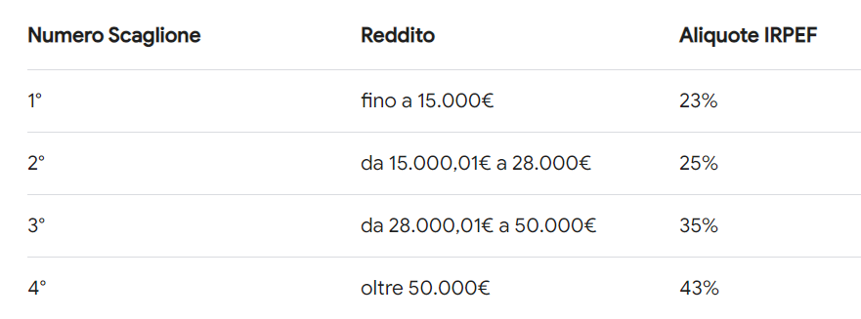
La principale attrattiva: l’imposta sostitutiva
Uno dei punti forti del regime forfettario è l’applicazione dell’imposta sostitutiva ridotta.
L’imposta è un prelievo coattivo, in questo caso sul reddito, effettuato dallo Stato per finanziare la spesa pubblica.
Perchè si definisce imposta sostitutiva e perché è ridotta?
Sostituisce l’imposta che si applica naturalmente: l’IRPEF, l’imposta sul reddito delle persone fisiche
IRPEF Imposta sostitutiva
il 5%
il 15%
Aliquota startup
Formazione

Slide 49
Il calcolo delle imposte per il regime forfetario
Qual è la base su cui si applica l’imposta sostitutiva?
L’imposta sostitutiva (5%/15%) viene applicata sul reddito conseguito in ogni periodo di imposta. Il periodo di imposta coincide sempre e solo con l’anno solare, ad esempio dall’1.1.2024 al 31.12.2024.
Come viene determinato il reddito?
Il reddito è il totale di ricavi incassati, nel periodo di imposta, al quale viene applicato il coefficiente di redditività e sottratti i contributi previdenziali versati durante l’anno di riferimento per il quale stiamo redigendo la dichiarazione
Per ogni codice ateco è previsto, per legge, un coefficiente di redditività, che sarebbe una percentuale da applicare all’incassato annuo forfettariamente stabilita (da qui il nome regime forfettario)
Formazione

Slide 50
Quando si applica l’aliquota startup (5%)
Si applica se:
E’ una nuova e prima attività: Il contribuente non ha esercitato, nei tre anni precedenti, attività artistica, professionale o d’impresa, anche in forma associata o familiare
Non prosecuzione di altra attività: l’attività da intraprendere non costituisce, in nessun modo, mera prosecuzione di altra precedentemente svolta sotto forma di lavoro dipendente o autonomo (escluso il caso del periodo di pratica obbligatoria)
Il 5% lo applico per i primi 5 anni di attività. Terminati si applicherà il 15%
Formazione

Slide 51
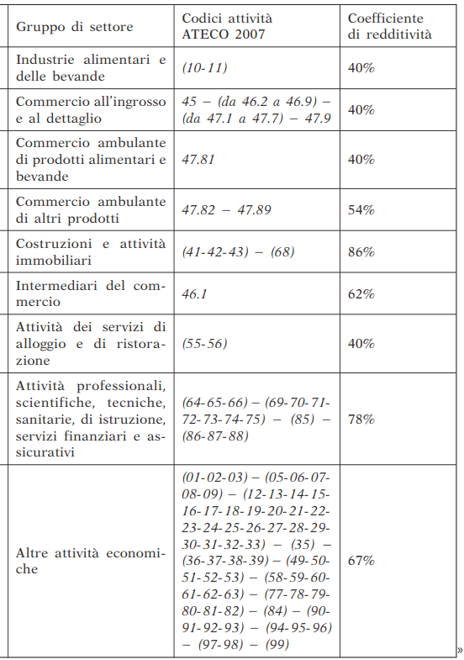
Il coefficiente di redditività è legato al codice Ateco
Elenco dei codici Ateco con i relativi coefficienti
Un cliente che svolge commercio online (e-commerce) ha grosse spese da sostenere (acquisto dei prodotti, il sito etc). Di conseguenza, ha un coefficiente di redditività basso: solo il 40%.
Ciò significa che il 60% dei suoi incassi non verrà tassato!
Esempio
Sofia ha un-ecomerce, codice Ateco 47.91.10 e nel 2022 ha incassato € 10.000 e non ha versato contributi previdenziali
L’imposta sostitutiva del 5% o 15% la applicheremo solo su € 4.000
Formazione

Slide 52
Il calcolo del saldo delle imposte con il regime forfettario
Il reddito e le imposte vengono calcolati secondo i seguenti princìpi:
Reddito: Viene determinato applicando ai ricavi incassati nel periodo d’imposta il coefficiente di redditività previsto in funzione del codice ATECO
Calcolo delle imposte: Sul reddito così determinato, al netto dei contributi previdenziali versati, andrà applicata un’imposta sostitutiva pari al 15% (o 5% in caso startup)
Deduzione dei costi: Ma in regime forfettario posso dedurre i costi che sostengo per l’attività?
NO! Perché è stato già applicato il coefficiente di redditività che equivale ad un deduzione forfetaria dei costi. In altre parole sono già decisi per Legge.
Principio di cassa - Il computo dei ricavi avviene secondo il principio di cassa: contano solo i ricavi o compensi effettivamente incassati nel corso del periodo d’imposta
Esempio - Consulente informatico (Ateco 62.02.00 con coefficiente redditività 67%)
10’000€
x
67%
=
6’700€
-
2’000€
=
4’700€
x
15%
=
705€
Incassato 2023
Coefficiente redd.
Reddito lordo
Contributi versati
Reddito netto
Aliquota
Imposta sostitutiva
Formazione

Slide 53
Gli acconti
Ogni anno oltre al Saldo sono dovuti gli Acconti, sia per le imposte sia per i contributi.
Cosa sono gli acconti? Sono degli anticipi di imposte e/o contributi che verranno sottratte al saldo dell’anno successivo.
Come si calcolano?
Metodo storico: l’acconto è pari al saldo e si divide in due rate. Prendendo l’esempio della slide precedente gli acconti sono pari a € 705, suddivisi in due rate da € 352,5 una da pagare al 30 di giugno insieme al saldo (705 + 352,5) l’altra da pagare il 30 novembre (€ 352,5)
Metodo previsionale: calcoliamo gli acconti sulla base dell’incassato dell’anno in corso. Si usa in via residuale solo su richiesta del cliente se:
il cliente ha chiuso la PIVA nel corso dell’anno
il cliente ha un incassato pari a meno della metà dell’anno precedente (anno di rif. del saldo)
Formazione

Slide 54
Le semplificazioni del forfettario
Imposte sui redditi - imposta sostitutiva del 5% o 15%
Regime esente da Ritenuta d’acconto
Lo verifichi in fattura
Regime in franchigia IVA – Non è applicata I’IVA in fattura;
Formazione

Slide 55
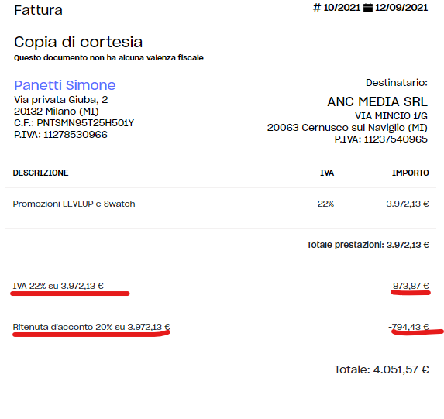
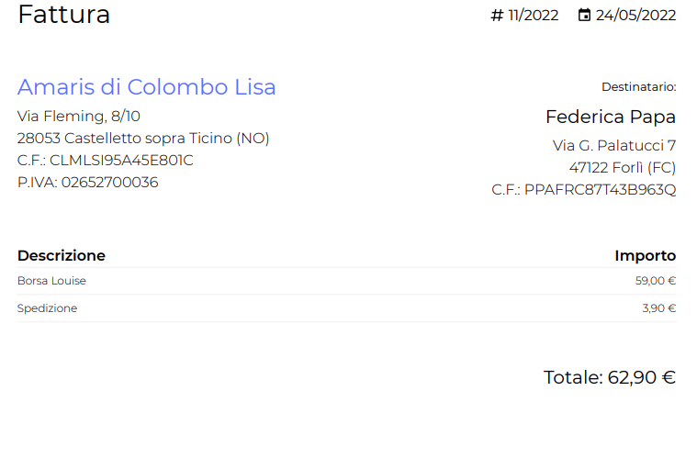
Come si redige la fattura in regime forfetario
Due fatture a confronto:
Fattura di un forfettario
Fattura di un semplificato
IVA
Ritenuta d’acconto
Formazione

Slide 56
La ritenuta d’acconto
Cos’è
La ritenuta d’acconto è una trattenuta che viene operata dal datore di lavoro (sostituto d’imposta) nei confronti di un collaboratore o fornitore. Rappresenta un anticipo (o un acconto, appunto) sulle imposte. Per la PA è garanzia di sicura ed integrale riscossione delle imposte
Come funziona
Una parte del compenso non viene pagato al collaboratore ma direttamente allo Stato come acconto sulle tasse da pagare, tramite F24
Non sono sottoposti a ritenuta i compensi dal valore inferiore di 25,82 euro, corrisposti da enti pubblici o prIVAti, che non hanno come oggetto esclusivo o principale l’esercizio di attività commerciali, per prestazioni di lavoro autonomo occasionale
Approfondimento individuale

Slide 57
Il cassetto fiscale

Slide 58
Cos’è il cassetto fiscale e a cosa ci serve
Il cassetto fiscale è il servizio dell’Agenzia delle Entrate che consente la consultazione delle proprie informazioni fiscali:
dati anagrafici e dati fiscali inerenti alla propria P.IVA (Numero PIVA, data di apertura etc…)
dati delle dichiarazioni fiscali, Certificazioni Uniche e dei versamenti (F24 e F23)
atti del registro (dati patrimoniali)
Per accedere al cassetto fiscale è necessario essere in possesso di una identità definita nell’ambito del Sistema pubblico di Identità Digitale (SPID, CIE o CNS). Ogni cliente può scegliere con quale Identity Provider effettuare lo SPID (Poste, Aruba, Namirial, Register, Sielte etc).
Tutti i clienti di Fiscozen devono avere lo Spid per poterci delegare al cassetto fiscale senza non possiamo fornire il nostro supporto fiscale
Formazione

Slide 59
Dove trovo tutte le specifiche sulla P.IVA
Sul cassetto fiscale del cliente, nella sezione anagrafica è possibile trovare:
la denominazione della P.IVA
il numero della P.IVA e la data di apertura della P.IVA: con relativo storico
i codici Ateco assegnati alla P.IVA
le informazioni sul proprio stato di iscrizione al Vies: troverai scritto lateralmente “autorizzata ad effettuare operazioni intracomunitarie”
i cambiamenti con le relative date delle modifiche degli Ateco;
il luogo di esercizio dell'Attività: che è cosa diversa dalla residenza del cliente. In molti casi coincide, come ad esempio per i clienti che lavorano a casa oppure per chi non vuole trasferire la sede dell’attività nello studio nel quale lavora. In tutti gli altri casi NO.
Formazione

Slide 60
Link utili per approfondimenti

Slide 61
Tutte le pagine utili e Libri per approfondimenti su questo Modulo
Per il regime forfetario:
Su Ask:
Regime forfettario – Q&A
Srl in regime di trasparenza e forfettario
Libri:
Seac_ Regime forfetario, minimi e semplificato
Guida Eutekne sul regime forfetario
Inquadramenti
Posso inquadrare un libero professionista come Ditta
Team Business Services
Flusso Operativo Business Services – Operations
Attività che richiedono l’invio dei corrispettivi giornalieri all’Agenzia delle entrate
E-commerce fatturazione e corrispettivi

Slide 62
Esercizi

Slide 63
Esercizi sulla P.IVA
Rispondi ad alcune domande su questa cliente:
è una libera professionista o una Ditta individuale? Per quale motivo?
la cliente nel 2024 ha emesso fattura o ha compilato il registro dei corrispettivi?
la cliente vuole introdurre un altro Ateco. quali sono i passaggi, i modelli da inviare e gli Enti ai quali inviarli e il Team che se ne occupa? Inoltre, dovrà sostenere dei costi?
dove trovi le seguenti informazioni sul FO e BO, sono facili da reperire?
P.IVA, sede della P.IVA e regime fiscale
Codice Ateco: che attività svolge?
Cassa previdenziale
Documento di apertura della PIVA. Se Ditta anche la Visura

Slide 64
Esercizi sulla P.IVA
2. Rispondi ad alcune domande su questa cliente
è una libera professionista o una Ditta individuale? Per quale motivo?
la cliente nel 2024 ha emesso fattura o ha compilato il registro dei corrispettivi?
la cliente vuole introdurre un altro Ateco. quali sono i passaggi, i modelli da inviare e gli Enti ai quali inviarli e il Team che se ne occupa? Inoltre, dovrà sostenere dei costi?
dove trovi le seguenti informazioni sul FO e BO, sono facili da reperire?
P.IVA, sede della P.IVA e regime fiscale
Codice Ateco: che attività svolge?
Cassa previdenziale
documento di apertura della PIVA. Se Ditta anche la Visura

Slide 65
Esercizi sulla P.IVA
3. Fai una tabella con le differenze e analogie tra cliente e cliente
4. Dobbiamo calcolare le Imposte per i redditi 2023 alla cliente:
qual è l’incassato del 2023? Da dove prendiamo questo dato?
ci sono contributi deducibili? Da dove estrapoliamo questo dato?
qual è il reddito del 2023? Come calcoliamo questo dato?
qual è l’imposta da pagare a saldo per il 2023? Quali sono gli acconti?
ha degli acconti da sottrarre al saldo? Se sì, dove verifichiamo questo dato?
il calcolo che abbiamo fatto corrisponde all’intero importo che la cliente ha pagato a fine luglio?
mantiene il regime forfetario per il 2024? Perchè?
come verifichiamo se il regime fiscale applicato nel 2023 è corretto?

Slide 66
Esercizi sulla P.IVA
3. Fai una tabella con le differenze e analogie tra cliente e cliente
4. Dobbiamo calcolare le Imposte per i redditi 2023 alla cliente:
qual è l’incassato del 2023? Da dove prendiamo questo dato?
ci sono contributi deducibili? Da dove estrapoliamo questo dato?
qual è il reddito del 2023? Come calcoliamo questo dato?
qual è l’imposta da pagare a saldo per il 2023? Quali sono gli acconti?
ha degli acconti da sottrarre al saldo? Se sì, dove verifichiamo questo dato?
il calcolo che abbiamo fatto corrisponde all’intero importo che la cliente ha pagato a fine luglio?
mantiene il regime forfetario per il 2024? Perchè?
come verifichiamo se il regime fiscale applicato nel 2023 è corretto?

Slide 67
Esercizi sulla P.IVA
3. Fai una tabella con le differenze e analogie tra cliente e cliente
4. Dobbiamo calcolare le Imposte per i redditi 2023 alla cliente:
qual è l’incassato del 2023? Da dove prendiamo questo dato?
ci sono contributi deducibili? Da dove estrapoliamo questo dato?
qual è il reddito del 2023? Come calcoliamo questo dato?
qual è l’imposta da pagare a saldo per il 2023? Quali sono gli acconti?
ha degli acconti da sottrarre al saldo? Se sì, dove verifichiamo questo dato?
il calcolo che abbiamo fatto corrisponde all’intero importo che la cliente ha pagato a fine luglio?
mantiene il regime forfetario per il 2024? Perchè?
come verifichiamo se il regime fiscale applicato nel 2023 è corretto?

